Slide 2
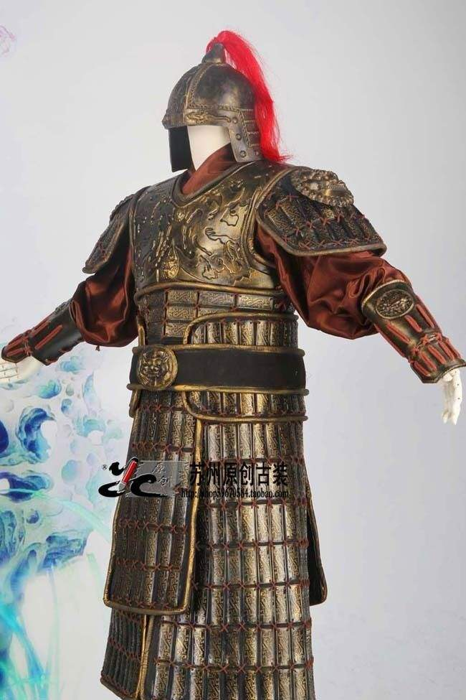
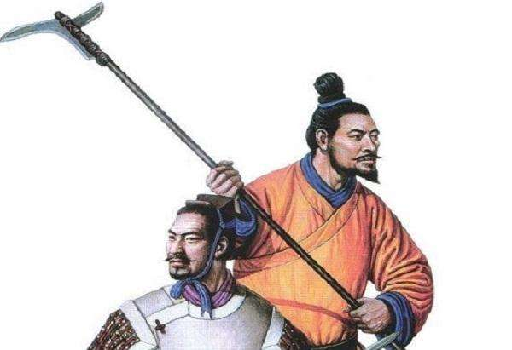

Slide 4
王戎不取道旁李

Slide 5
读书要求：
①读准字音，读对停顿，读小古文三遍。
②借助注释，理解文意，想想王戎是一个怎样的人？

Slide 6
róng
王戎不取道旁李
zhū
王戎七岁，尝与诸小儿游。看道边李树多子折枝，诸儿竞走取之，唯戎不动。人问之，答曰：“树在道边而多子，此必苦李。”取之，信然。
jìng
wéi

Slide 7
（折腾）
（折断 曲折）
（折本生意）

Slide 8
róng
王戎不取道旁李
zhū
王戎七岁，尝与诸小儿游。看道边李树多子折枝，诸儿竞走取之，唯戎不动。人问之，答曰：“树在道边而多子，此必苦李。”取之，信然。
jìng
wéi

Slide 9
看道边李树多子折枝，诸儿竞走取之，唯戎不动。
看/道边李树/多子折枝，诸儿/竞走取之，唯戎/不动。

Slide 10
诸：
众、许多。
诸位
诸侯
诸子百家

Slide 11
王戎七岁，尝与诸小儿游。看道边李树多子折枝，诸儿竞走取之，唯戎不动。人问之，答曰：“树在道边而多子，此必苦李。”取之，信然。
王戎不取道旁李

Slide 12
王戎/不取/道旁李
王戎/七岁，尝/与诸小儿/游。看/道边李树/多子折枝，诸儿/竞走取之，唯戎/不动。人问之，答曰：“树/在道边/而多子，此必/苦李。”取之，信然。

Slide 13
王戎不取道旁李
王戎七岁，尝与诸小儿游。看道边李树多子折枝，诸儿竞走取之，唯戎不动。人问之，答曰：“树在道边而多子，此必苦李。”取之，信然。

Slide 14
王戎不取道旁李
王戎七岁，尝与诸小儿游。看道边李树多子折枝，诸儿竞走取之，唯戎不动。人问之，答曰：“树在道边而多子，此必苦李。”取之，信然。
李子
李子
王戎不去摘李子这件事

Slide 15
尝与诸小儿游 （ ）
唯戎不动 （ ）
取之，信然。 （ ）

Slide 16
王戎七岁，尝与诸小儿游。看道边李树多子折枝，诸儿竞走取之，唯戎不动。人问之，答曰：“树在道边而多子，此必苦李。”取之，信然。
王戎不取道旁李

Slide 17
读了课文，你觉得王戎是个怎样的孩子呢？拿起笔把你的想法批注在关键词句的旁边。

Slide 18
王戎七岁，尝与诸小儿游。看道边李树多子折枝，诸儿竞走取之，唯戎不动。人问之，答曰：“树在道边而多子，此必苦李。”取之，信然。
王戎不取道旁李

Slide 19
王戎七岁，尝与诸小儿游。看道边李树多子折枝，诸儿竞走取之，唯戎不动。人问之，答曰：“树在道边而多子，此必苦李。”取之，信然。
王戎不取道旁李

Slide 21
王戎七岁，尝与诸小儿游。看道边李树多子折枝，诸儿竞走取之，唯戎不动。人问之，答曰：“树在道边而多子，此必苦李。”取之，信然。
王戎不取道旁李

Slide 22
聪慧儿童闯关乐园

Slide 23
第一关
读得有滋有味

Slide 24
王戎七岁尝与诸小儿游看道边李树多子折枝诸儿竞走取之唯戎不动人问之答曰树在道边而多子此必苦李取之信然

Slide 25
第二关
诵得有滋有味

Slide 26
王戎不取道旁李
王戎 ，尝与 。看道边 ，诸儿 ，唯戎
。人问之，答曰：“ 。”取之， 。

Slide 27
第三关
讲得有滋有味

Slide 28
王戎不取道旁李
王戎七岁，尝与诸小儿游。看道边李树多子折枝，诸儿竞走取之，唯戎不动。人问之，答曰：“树在道边而多子，此必苦李。”取之，信然。

Slide 29
王戎观虎
第四关 活学活用
魏明帝于宣武场上断虎爪牙，纵百姓观之。王戎七岁，亦往看，虎承间攀栏而吼，其声震地，观者无不辟易颠仆，戎湛然不动，了无惧色。
注释：（1）纵：任凭。（2）承间：趁机。
（3）辟易颠仆：惊慌逃躲,跌倒在地。
（4）湛然：安详沉静的样子。

Slide 30
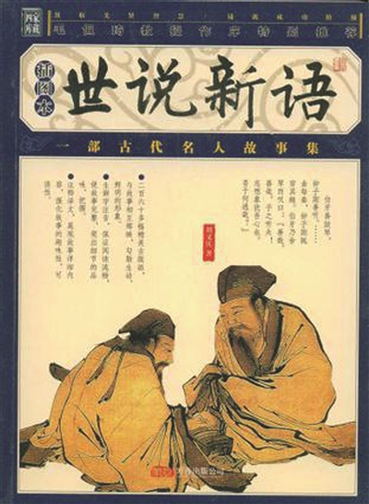
《世说新语》是我国最早的一部文言志人小说集。其内容主要是记载东汉后期到晋宋间一些名士的言行与轶事。

